Slide 1
2.9
列表标签

Slide 2

列表标签
一个网站由多个网页构成，每个网页上都有相应的信息。将这些信息以列表的方式呈现，可以使信息排列有序，条理清晰。HTML语言提供了3种列表，分别为无序列表、有序列表和定义列表。

Slide 3
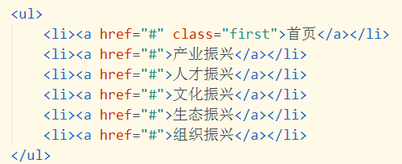

1、无序列表
无序列表是网页中最常用的列表，之所以称为“无序列表”，是因为其各个列表项之间没有顺序级别之分，通常是并列的。

Slide 4
1、无序列表
无序列表的基本语法格式
<li>标签用于描述具体的列表项
<ul>
<li>列表项1</li>
<li>列表项2</li>
<li>列表项3</li>
...
</ul>
<ul>标签用于定义无序列表
每对<ul>中至少应包含一对<li>
不建议在<ul>标签中直接输入文本内容。

Slide 5
1、无序列表
<ul>标签和<li>标签都拥有type属性，用于指定列表项目符号。列表项目符号是列表项前显示的符号。当为type属性设置不同的属性值，可以呈现不同的符号。
无序列表的type属性值与显示效果
在HTML5中，不建议直接使用<ul>标签的type属性，通常使用CSS样式替代。
type属性值 | 显示效果
disc（默认值） | ●
circle | ○
square | ■

Slide 6
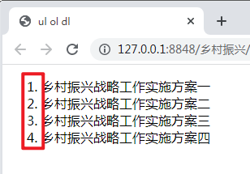
2、有序列表
有序列表的各个列表项按照一定的顺序排列。例如，网页中常见的歌曲排行榜、游戏排行榜等都可以通过有序列表来定义。

Slide 7
2、有序列表
有序列表的基本语法格式
<li>标签用于描述具体的列表项
<ol>
<li>列表项1</li>
<li>列表项2</li>
<li>列表项3</li>
...
</ol>
<ol>标签用于定义有序列表
每对<ol>中至少应包含一对<li>

Slide 8
2、有序列表
在有序列表中，除了type属性之外，还可以为<ol>标签定义start属性、为<li>标签定义value属性。
有序列表的属性和属性值及相关描述
属性 | 属性值 | 描述
type | 1（默认） | 项目符号显示为数字1、2、3……
 | a或A | 项目符号显示为英文字母a、b、c……或A、B、C……
 | i或I | 项目符号显示为罗马数字i、ii、iii……或I、II、III……
start | 数字 | 规定全部列表项的初始值。
value | 数字 | 规定当前列表项的初始值。
reversed | reversed（可以省略） | 规定列表顺序为降序。

Slide 9
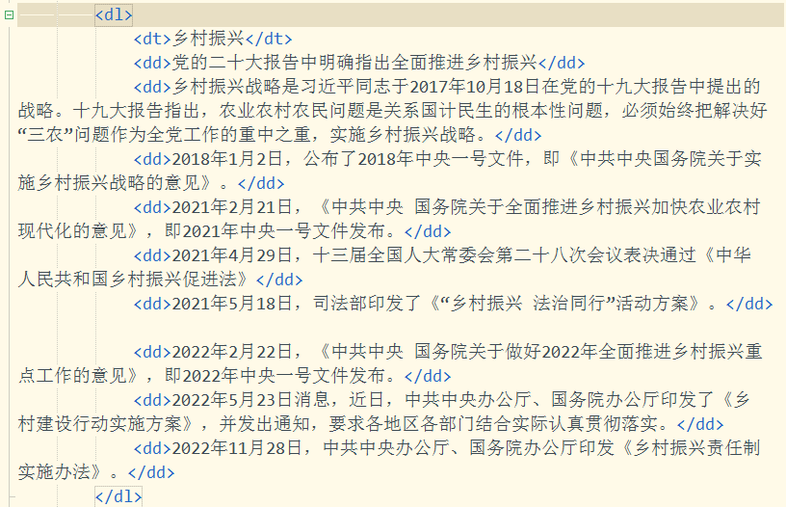
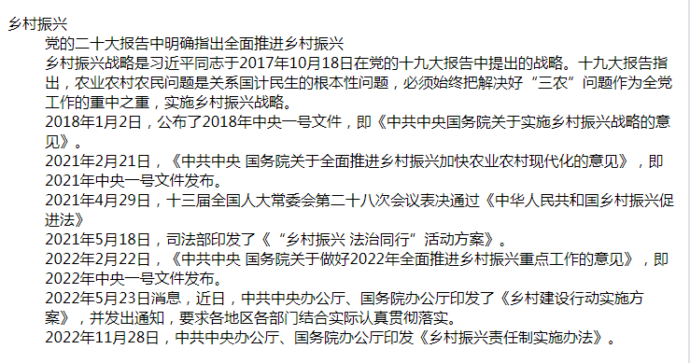
3、定义列表
定义列表常用于对名词进行解释和描述，与无序列表和有序列表不同，定义列表的列表项前没有任何项目符号。

Slide 10
3、定义列表
定义列表的基本语法格式
<dt>标签用于指定术语名词
<dl>
<dt>名词1</dt>
<dd>名词1解释1</dd>
<dd>名词1解释2</dd>
...
<dt>名词2</dt>
<dd>名词2解释1</dd>
<dd>名词2解释2</dd>
...
</dl>
<dd>标签用于对名词进行解释和描述
<dl>标签用于指定定义列表

Slide 11
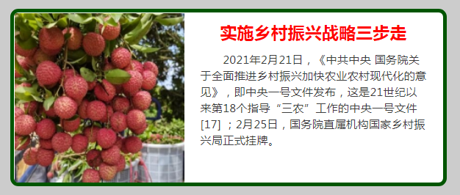
3、定义列表
在网页设计中，定义列表常用于实现图文混排效果。其中，<dt>标签中插入图片，<dd>标签中放入对图片解释说明的文字。

Slide 12

3、定义列表
注意：
1.<dl>、<dt>、<dd>三个标签之间不允许出现其他标签。
2.<dl>标签必须与<dt>标签相邻。

Slide 13
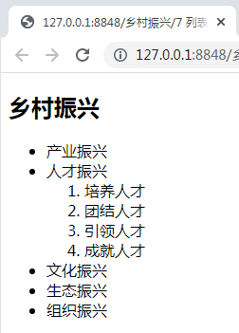
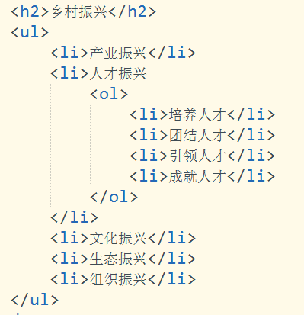
4、列表的嵌套

Slide 14
4、列表的嵌套
在使用列表时，列表项中也有可能包含若干子列表项，我们要想在列表项中定义子列表项就需要将列表进行嵌套。
<ul>
<li>列表项1</li>
<li>列表项2</li>
<li>
<ol>
<li>列表项1</li>
<li>列表项2</li>
</ol>
</li>
</ul>

Slide 15
谢 谢！

